Slide 1
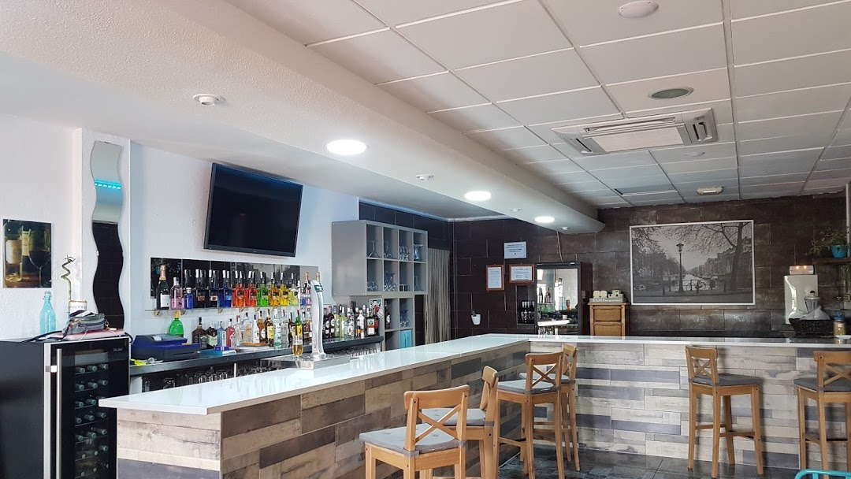


BGV-webcafé | Wat kan nu al helpen tegen overladenheid?
18 november 2024 16.15 – 17.45 uur

Slide 2

Overladenheid in het eindexamenjaar Grieks en Latijn
Welkom
Hoezo deze handreiking vanuit min OCW/SLO?
Inbreng van collega’s als basis voor voortgang gesprek met Min OCW en SLO.
Professionele verantwoordelijkheid classici voor onderwijs Grieks en latijn en het Gymnasium als schoolsoort
Notes:
In juni 2022 is er op verzoek van de gremia (VCN, SHZG, BGV) overleg gevoerd met Min OCW en de CvTE. De aanleiding zijn de al veel langer bestaande signalen over overladenheid en wat dit doet met de motivatie van onze leerlingen.
De Coronajaren hebben a.h.w. nog eens een vergrootglas gelegd op die al veel langer bestaande problematiek.
Voor de BGV was het doorstrepen van alle Coronamaatverlichtingsregelen voor het CE 2023 m.u.v. de verlenging van Tijdvak 2 een zoveelste impuls om aandacht te vragen voor onze specifieke doelgroep. Dat overleg waarbij nu ook het SLO aanschoof, vond plaats in februari 2023. In aanloop daarvoor organiseerden we een BGV-webcafé op 16 januari met als thema Post Corona en Pre CE.
Toen in 2023 werd er onvoldoende urgentie gevoeld – of mogelijkheid gezien – om op korte termijn (voor het CE 2023) in te grijpen. Bovendien was het proces van Actualisatie curriculum net gestart, waarin ook de klassieke talen mee mochten doen, was voor CvTE en SLO. De verwachting van de VVC was dat we snel met een vernieuwd curriculum aan de slag zouden gaan, waarmee natuurlijk precies die bekende problematiek (overladenheid en motivatie) aangepakt zou worden.
Nu blijkt dat de feitelijke invoering (mogelijk veel) langer gaat duren, hebben de gremia in het overleg met Min OCW, de SLO en de 3 gremia opnieuw aandacht gevraagd voor de leerlingen die nu nog middenin de overladenheid zitten. We krijgen het aanbod om met voorstellen te komen, waarna de haalbaarheid en wenselijkheid verder bekeken kan worden.
We hebben het nu specifiek over het verlichten van overladenheid in het eindexamenjaar en op het (centraal)examen, vanuit de vraag: Wat heb ik als classicus nodig om mijn vak (voorbereiden op het CE) goed neer te zetten. Het gaat vandaag om onze professionele ruimte en verantwoordelijkheid. Gelukkig hebben we in de onderbouw en klas 4+5 meer ruimte voor eigen invulling. De ideeën die we nu op papier zetten, werken zo ook door in ons onderwijs klas 1 -5.
Het enige dat niet kan is afwijken van de letter van het SE-programma en van het CE-programma, want daarvoor zou een wetswijziging nodig zijn en dat is een langdurig proces. En die wijziging is al op de rit in het kader van de actualisatie curriculum. Dus dat traject loopt al, maar vraagt echt nog wel even tijd.

Slide 3
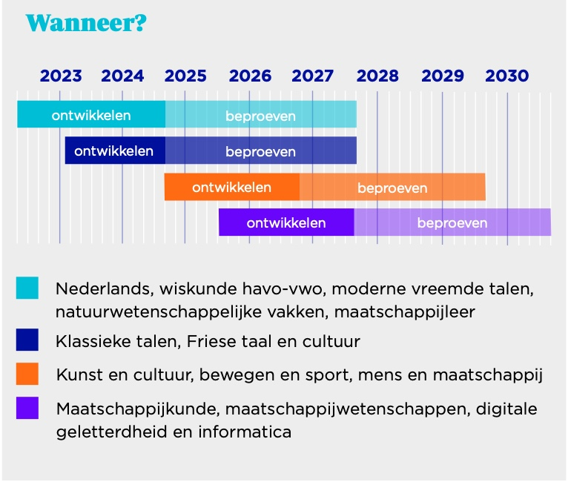
Proces van Actualisatie: waar staan we nu met alle vakken?
Er ligt een concept. Fase 1 is daarmee afgesloten
Fase 2 en 3 lopen parallel tussen september ‘24 en juli ’26
  Fase 2: ontwikkelen van conceptsyllabi o.v.v. CvTE
  Fase 3 voorbereiden Fase van beproeven o.v.v. SLO. (start in sept ‘25)
Fase 4 Opleveren van handreiking
  duur is afhankelijk van complexiteit van vakvernieuwing en inrijpen op CE
  Daarna definitieve examenprogramma’s
Invoering in klas 4 vwo in 2028, 2029,…
Dus nieuw CE in 2031, 2032, …
Notes:
Hier zie je hoe de looptijd is voor de verschillende vakclusters.
Klassieke talen zit in de tweede tranche.
Eerst Fase 1, 2, 3, 4 als vier opeenvolgende fasen
Rond de zomer nog 1, dan 2 + 3 parallel en daarna 4.
Hoe verder?
In september 2024 is onder leiding van het College voor Toetsen en Examens (CvTE) de ontwikkeling van conceptsyllabi gestart voor de vakken met een centraal examen.
Daarnaast zijn de voorbereidingen gestart voor de fase van beproeven. Tijdens deze fase beproeven scholen de conceptexamenprogramma’s Nederlands, moderne vreemde talen, wiskunde havo-vwo, natuurwetenschappelijke vakken, maatschappijleer, Friese taal en cultuur, klassieke talen en de moderne vreemde talen Arabisch, Chinees, Italiaans, Russisch en Turks en conceptsyllabi. Dit gebeurt in afstemming met onder andere vakverenigingen, vervolgonderwijs, CvTE en stichting Cito. De werving van scholen starten we begin 2025. De fase van beproeven op scholen start vanaf schooljaar 2025-2026.
Bron: https://www.slo.nl/publish/pages/19799/infographic_examenprogramma_s_november_2024.pdf
Te vinden op: https://www.slo.nl/thema/meer/actualisatie-kerndoelen-examenprogramma/actualisatie-examenprogramma/

Slide 4
Overladenheid is nog de praktijk tot en met CE ≥ 2030.
Wat helpt leerling (en classicus) in de komende jaren tot aan de invoering nieuw examen?
In de voorbereiding op het CE (klas 6)
Op het CE-zelf
Notes:
Uit inventarisatie najaar 2022 / jan. 2023.
T.a.v.Pensum
1. Start eind klas 5 al met het CE-pensum.
2. Verminder of verlaag Het aantal OCT-pagina’s in vertaling
3. Verminder het aantal OCT-pagina’s originele teksten van 20 OCT-pp naar …
4. Stel geen vragen over teksten in vertaling
5. Verminder de leerstof vlak voor CE (door mededelingen (in voorjaar dat van de 20 voorgeschreven OCT-pp een tekst niet op CE bevraagd zal worden)

Slide 5
T.a.v. Pensum (origneel / in vertaling
T.a.v. Pensumselectie (auteur / thematiek/selectie)
Overladenheid is nog de praktijk tot en met CE ≥ 2030.
Wat helpt leerling (en classicus) in de komende jaren tot aan de invoering nieuw examen?
In de voorbereiding op het CE (klas 6)
Op het CE-zelf
Wat helpt leerling (en classicus) in de komende jaren tot aan de invoering nieuw examen?
In de voorbereiding op het CE (klas 6)
Op het CE-zelf
Notes:
Uit inventarisatie najaar 2022 / jan. 2023.
T.a.v.Pensum
1. Start eind klas 5 al met het CE-pensum.
2. Verminder of verlaag Het aantal OCT-pagina’s in vertaling
3. Verminder het aantal OCT-pagina’s originele teksten van 20 OCT-pp naar …
4. Stel geen vragen over teksten in vertaling
5. Verminder de leerstof vlak voor CE (door mededelingen (in voorjaar dat van de 20 voorgeschreven OCT-pp een tekst niet op CE bevraagd zal worden)
II. Pensumselectie
1. Kies een pensum met meer samenhang
2. Kies een pensum dat (thematisch) aansluit bij de actualiteit of dat zich leent tot personalisatie
3. Alterneer Ovidius/Vergilius en Homerus/Herodotus; de andere auteurs kunnen in het kader van SE worden gelezen

Slide 6
Overladenheid is nog de praktijk tot en met CE ≥ 2030.
m.b.t. de Proefvertaling
m.b.t. de Vragen
m.b.t. de voorgelegde passages
m.b.t. CE-rooster
m.b.t. de Correctie
m.b.t. Hulpmiddelen
Wat helpt leerling (en classicus) in de komende jaren tot aan de invoering nieuw examen?
In de voorbereiding op het CE (klas 6)
Op het CE-zelf
Notes:
Uit inventarisatie najaar2022 / jan. 2023.
m.b.t. de Proefvertaling
1. Lever de tekst van de proefvertaling aan met tussenregel wit (zoals ook in examenboeken).
2. Onderstreep de woorden in de tekst die worden geannoteerd.
3. Verbeter de lay-out van de annotaties
4. Stem de annotaties af op recente ontwikkelingen in de (vertaal) didactiek en het taalgebruik van leerlingen.
5. Vertaal de alinea voor en na de proefvertaling voor en evt. ook een zin in het middenstuk.
6. Annoteer ruimhartig.
7. Kort het aantal regels in (dan zijn er ook meer punten per kolon te verdelen)
8. Kies een passage van lagere moeilijkheidsgraad
9. Verklein de weging van de proefvertaling
10. Voeg een blad toe met extra annotaties
m.b.t. de Vragen (de punten hieronder hebben meer betrekking op de vragen Latijn)
1. Laat de vraagstelling ook aansluiten bij wat speelt in de maatschappij.
2. Stel ook vragen over teksten in vertaling of over vergelijkbare teksten met de tekstpassage als bron erbij.
Of zeg : “er komen geen vragen over de teksten in vertaling / secondaire teksten.”
3. Stel meer vragen op eindterm A1.3 en B3 en C5,
4. Stel vragen op een hoger denkniveau (waarbij de leerling niet alleen hoeft te noemen wat er staat (citeervraag), maar de tekst moet verwerken en interpreteren
5. Lever bij gelezen stof (deels) vertaling bij
NB Centraal examen is in aantal vragen en in aantal regels te verwerken teksten alelen maar teogenomen.
Annotaties zijn ook toegenomen bij de PV, maar ook:
Minder uren in onder en bovenbouw
Meer stof uitgebreid (receptie dieper tekstbegrip stilistiek en narr / argumentatieve middelen nu allemaal voorgeschreven.)
Algehele achteruitgang in taal- en leesvaardigheid (en historisch en culturele ontwikeling).
m.b.t. de vorm / rooster
Splits het examen op in twee zittingen, eerst de vragen, op de/een volgende dag de proefvertaling
m.b.t. de Correctie
1. Ken meer punten toe per kolon, zodat je niet met 1 fout 0 punten scoort
2. Wees coulanter met citeren van een woord teveel / te weinig
3. Stel niet de vraag om alle punten/opties te noemen voor het punt toegekend mag worden
4. Reken een vrijere vertaling in goedlopend Nederlands goed
5. Ken pluspunten toe aan een mooie vertaling
m.b.t. Hulpmiddelen
Ter ondersteuning van docenten en gymnasiasten zou een Vakwebsite à la www.geschiedenisvandaag.nu / https://vfvo.nl helpend zijn
- met vraagvoorbeelden
- oefenvragen
- uitwerking syllabus
nuttige websites
Uit de chat:
Tip Ina Zwiers nav vraag
Is extra katern toegestaan op CE naast Pinkster?
bgv: Voor regeling woordenboek Latijn OCW: bijlage_1B_havo_vwo_bij_Regeling_hulpmiddelen_ce_vo_2024_vs_def.pdf. Zie 3.1.3. De regel is dus: 'Woordenboek + grammatica-overzicht + alfabetische werkwoordenlijst.' Pinkster is hiervan 'slechts' een voorbeeld ('voorbeeld 1’).
Kristel: Overigens heeft het nieuwe woordenboek Grieks dat vorig jaar is uitgekomen het grammatica overzicht als los boekje (moet je ook apart bestellen). Maar er staat dus géén grammatica achterin
Hebben jullie nog aanvullingen?
Annemijn: nee, iedereen is gewoon moe, denk dat veel mensen verschillende maatregelen wel zouden zien zitten
nee, iedereen is gewoon moe, denk dat veel mensen verschillende maatregelen wel zouden zien zitten

Slide 7
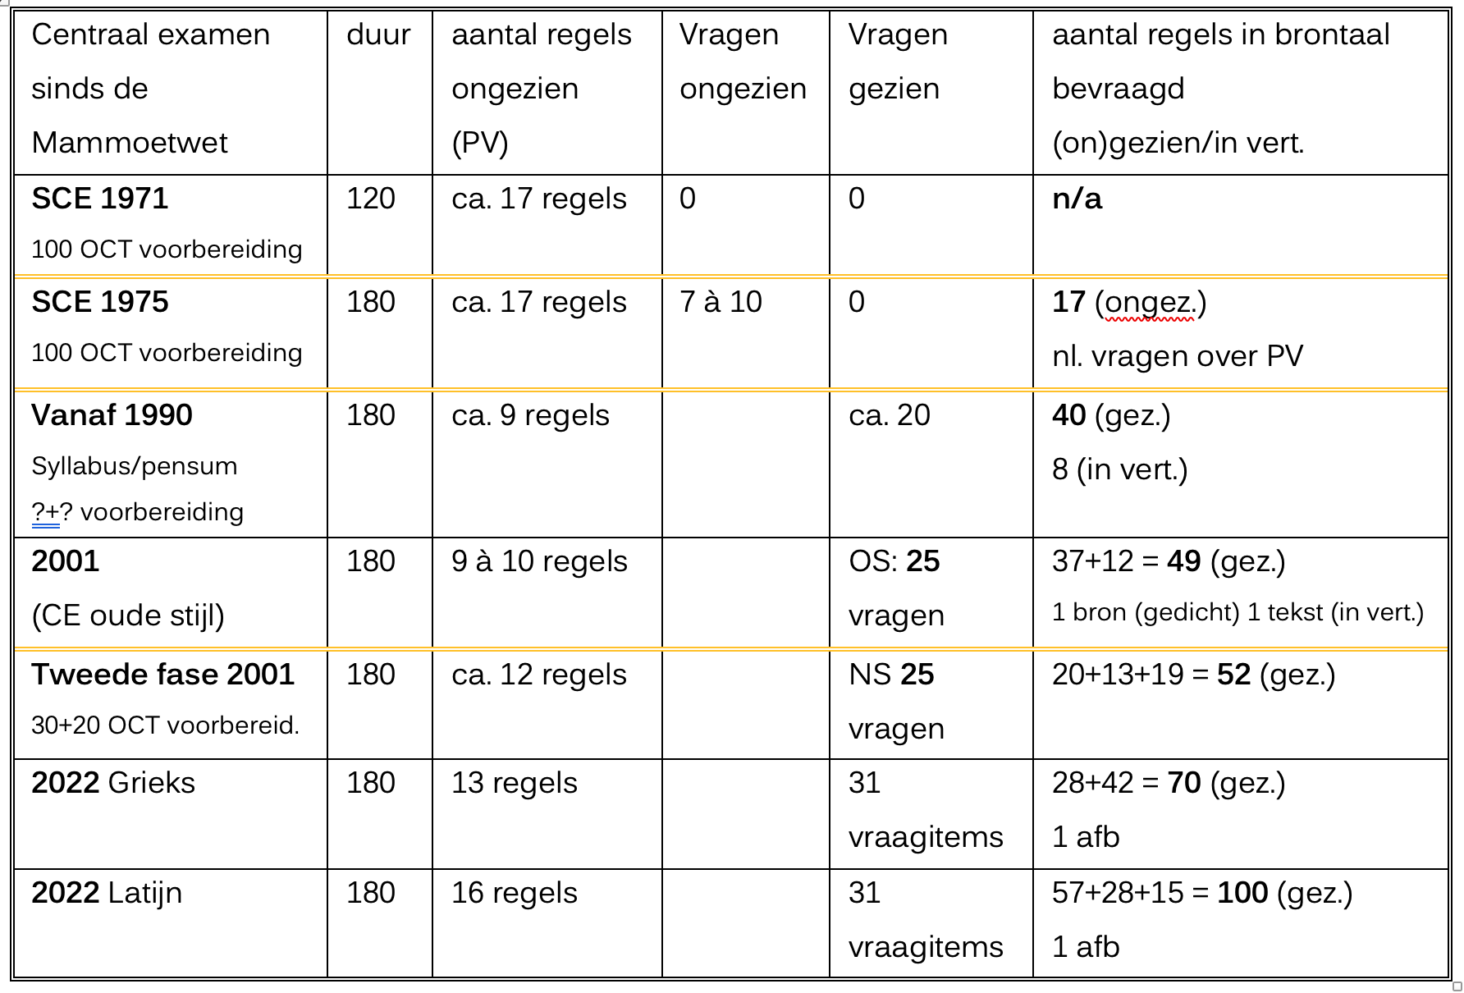
Pensumdruk of Examendruk?
Wat helpt leerling (en classicus) in de komende jaren tot aan de invoering nieuw examen?
In de voorbereiding op het CE (klas 6)
Op het CE-zelf

Slide 8
Professionele ruimte en verantwoordelijkheid classicus binnen de school
Wat heb je nodig?
Wat is de ondergrens?
Notes:
We hebben met elkaar gesproken over wat docent en leerling kan helpen in de klas, in de school en op het examen.
Het is altijd afwegen en ruimte zoeken en ook geven en nemen.
Ken je een situatie waarin je aanvoelde: “Maar zo kan ik mijn onderwijs eigenlijk niet meer verantwoorden. Hier trek ik een streep?”
Uit de chat:
(Ike te Strake)
Annemieke, ik heb nog een vraag over de nieuwste versie van het woordenboek van Pinkster en het al dan niet (mogen) gebruiken van een los grammatica-overzicht. Is niet meteen relevant nu wellicht. Kan ook na de vergadering wat mij betreft.

